Slide 1

TOÁN 1

Slide 2
Khởi động
…

Slide 4
PHÉP CỘNG, PHÉP TRỪ
TRONG PHẠM VI 100
Chủ đề
3
Bài 10
PHÉP CỘNG TRONG PHẠM VI 10
Sách Toán_trang 56

Slide 5


Slide 6
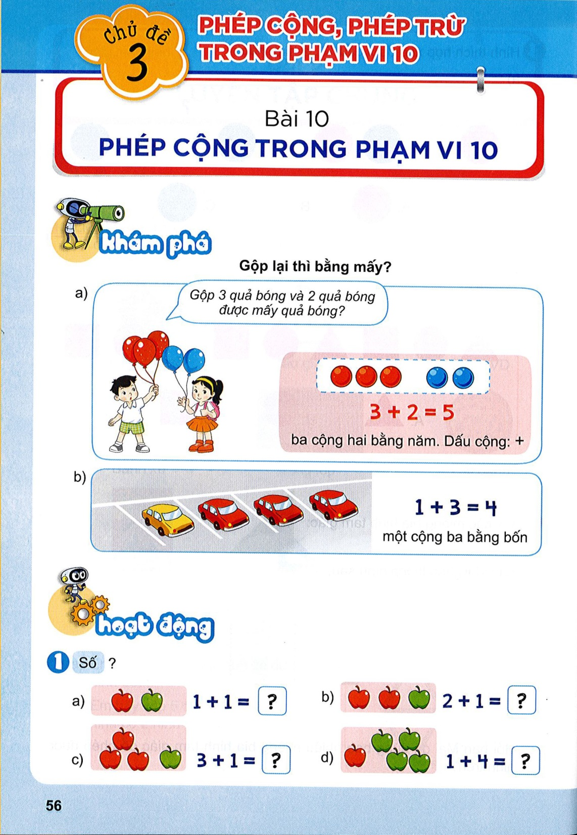


Gộp lại thì bằng mấy?
a)
Gộp 3 quả bóng và 2 quả bóng được mấy quả bóng?
3
1
2
4
5
5
3 + 2 = ?
Ba cộng hai bằng năm.
Dấu cộng: +
3 quả bóng và 2 quả bóng được 5 quả bóng.
“Gộp lại” nghĩa là ta
thực hiện phép cộng.

Slide 7
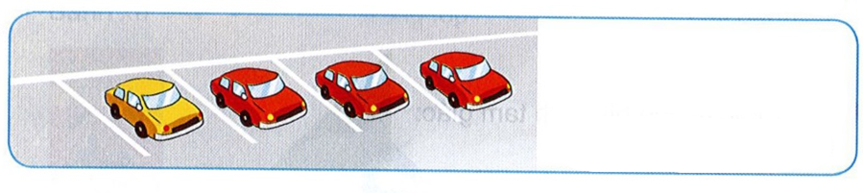
b)
1 + 3 = ?
4
Một cộng ba bằng bốn.

Slide 8


+
1 + 2 = 3

Slide 9


Slide 10
1
Số?
?
2
?
a)
1 + 1 =
b)
2 + 1 =
3
?
4
?
c)
3 + 1 =
d)
1 + 4 =
5

Slide 11
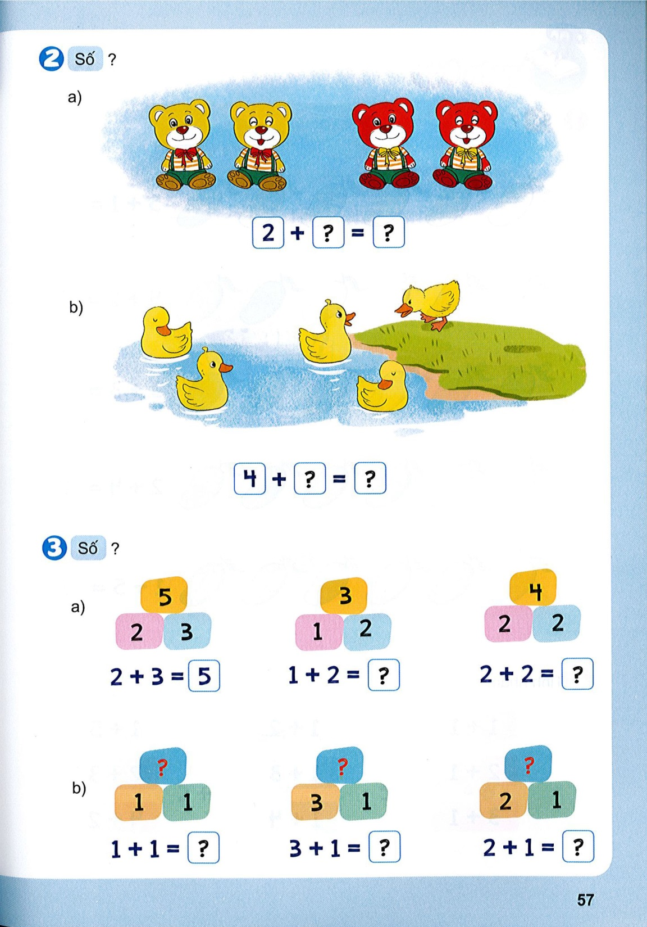
2
Số?
a)
2
+
?
2
=
?
4
b)
4
+
?
1
=
?
5
Notes:
Sách tham khảo

Slide 12
3
Số?
a)
?
5
?
3
?
2 + 3 =
1 + 2 =
2 + 2 =
4
b)
?
2
?
4
?
1 + 1 =
3 + 1 =
2 + 1 =
3
Notes:
Sách tham khảo

Slide 13
Trò chơi
…
Notes:
GV tự tổ chức chơi để kiểm tra xem HS có đủ đồ dùng chưa, giúp HS nhớ được các đồ dùng học tập

Slide 14
Dặn dò

Slide 15

Tạm biệt các bạn!
Tạm biệt các bạn!

